Slide 1
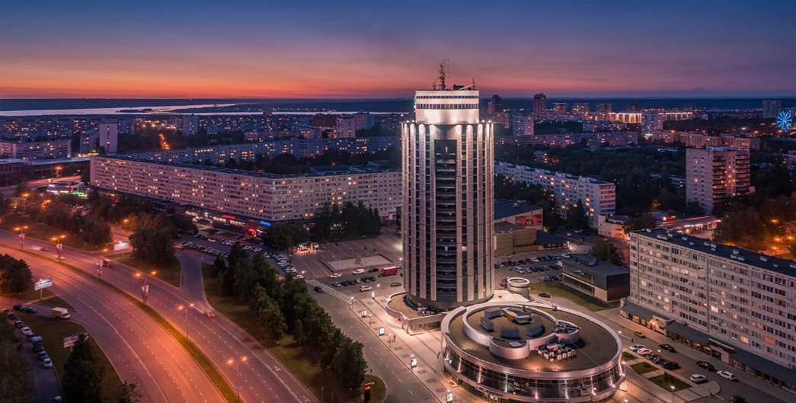
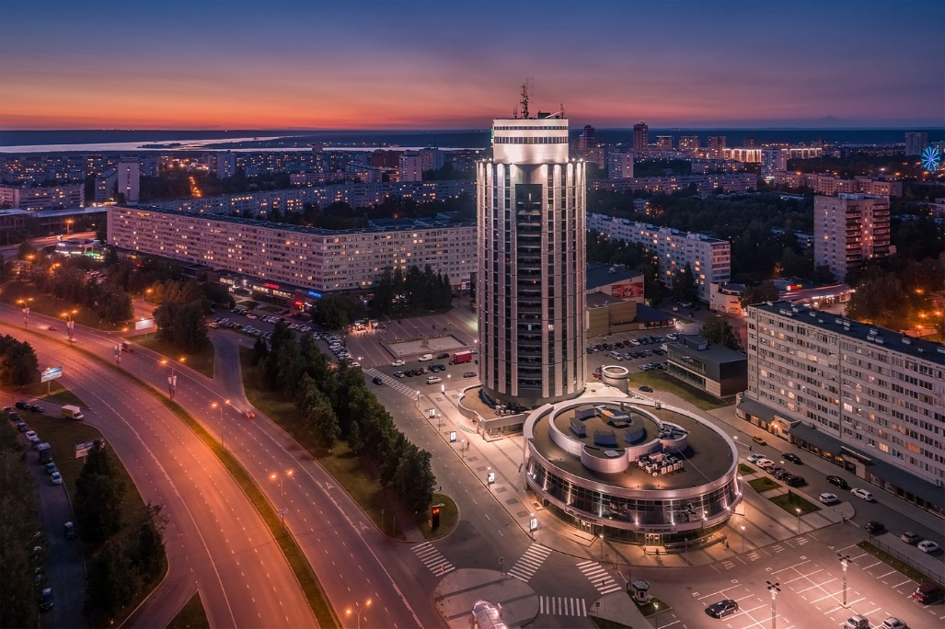
Исполнение бюджета муниципального образования город Набережные Челны
за I полугодие 2024 года
Мулюкова Светлана Рафаильевна
Заместитель Руководителя Исполнительного комитета,
начальник управления финансов

Slide 2



Доходы бюджета
города Набережные Челны

Slide 3
Отчет об исполнении плановых назначений
по собственным доходам
за 6 месяцев 2024 года (млн руб.)
111%

Slide 4
Доходы бюджета
города Набережные Челны

Slide 5
Поступление налога на доходы
физических лиц по годам (млн руб.)

Slide 6
Крупнейшие налогоплательщики НДФЛ
№ п/п | Наименование организации | Уд. вес. в платежах | Темп прироста, % | Сумма прироста, в млн руб. | Причины
1 | ПАО «КАМАЗ» | 16,9 | 27,3 | 356,7 | рост средней заработной платы
2 | ЗАОр «НПН КБК ИМ.С.П.ТИТОВА» | 2,4 | 66,0 | 94,5
3 | ООО «НПО «РОСТАР» | 1,3 | 94,7 | 62,0
4 | АО «ПТФК «ЗТЭО» | 1,1 | 73,6 | 47,1
5 | АО «РЕМДИЗЕЛЬ» | 2,3 | 17,9 | 33,6 | рост средней заработной платы и увеличение численности работников
6 | ООО «ЧЕЛНЫВОДОКАНАЛ» | 0,8 | 42,2 | 23,0
7 | АО «НЧТЗ «ТЭМПО» | 0,5 | 71,4 | 20,1
8 | ООО «УК «ТРАНСТЕХСЕРВИС» | 0,6 | 45,4 | 18,1
9 | АО «ПТФК «ТЕХНОТРОН» | 0,4 | 66,9 | 17,2
10 | АО «КАМА ДИЗЕЛЬ» | 0,5 | 61,5 | 17,0
11 | АО «АСТЕЙС» | 0,6 | 37,4 | 16,8
12 | ООО «ТРАКС ВОСТОК РУС» | 0,4 | 82,2 | 16,3
13 | АО «КЗМК «ТЭМПО» | 0,4 | 54,9 | 13,5
14 | ООО «ЦИТ» | 0,4 | 44,4 | 13,1
15 | ООО «АВТОЗАПЧАСТЬ КАМАЗ» | 0,6 | 25,4 | 12,4

Slide 7
Резиденты ТОР, обеспечившие наибольшее поступление НДФЛ в консолидированный бюджет города
Наименование организации | 6 мес. 2023 г. (млн руб.) | 6 мес. 2024 г. (млн руб.) | Темп роста 2024 г. к 2023 г.
ООО «Набережночелнинский трубный завод» | 132,2 | 185,8 | 1,41
ООО «ХАИР» | 112,2 | 170,3 | 1,52
АО «Камский металлургический комбинат «ТЭМПО» | 33,3 | 69,7 | 2,09
ООО «Агропромышленный комплекс «Камский» | 17,7 | 29,0 | 1,64
АО «Изоляционный трубный завод» | 15,8 | 23,8 | 1,51
ООО «ИНДЕЛ» | 16,7 | 21,7 | 1,30
ООО Завод металлоконструкций «Метлайн» | 7,7 | 16,3 | 2,12
ООО Завод металлических конструкций «МЕТАЛЛИСТ» | 8,5 | 12,2 | 1,44
ООО Завод буровых установок «АВТОКРАТ» | 9,1 | 11,2 | 1,23

Slide 8
Налогоплательщики НДФЛ (млн руб.)
№ п/п | Наименование | 6 мес. 2023 года | 6 мес. 2024 года | Отклонение | Темп, %
1 | Федеральные государственные учреждения | 150 | 172 | 22 | 115
2 | Республиканские государственные учреждения | 393 | 469 | 76 | 119
3 | Муниципальные учреждения | 498 | 535 | 37 | 107
ИТОГО: |  | 1 041 | 1 176 | 135 | 113

Slide 9
Поступление по налогам взимаемым в связи
с применением УСН и патентной системы
152
95
81
+ 53,6%
+222
382
414
636

Slide 10
Количество налогоплательщиков
по налогу на совокупный доход
Наименование налога | 2022 год | 2023 год | 2024 год | Динамика, 2024/2023
Упрощенная система налогообложения | 15 971 | 14 501 | 15 579 | + 1 078
Патентная система налогообложения | 4 479 | 4 749 | 5 194 | + 445

Slide 11

Поступление земельного налога
(млн руб.)

Slide 12
Налог на имущество физических лиц
Наименование | 2023 года | 2024 года | Динамика, 2024 к 2023
Количество налогоплательщиков | 278 498 | 285 836 | + 7 338
Количество строений и сооружений | 210 443 | 220 983 | + 10 540

Slide 13
Отчет об исполнении плановых назначений
по собственным доходам
за 6 месяцев 2024 года (млн руб.)
Наименование доходов | План на 2024 год | Факт на 01.07.2024 года | % выполнения плана (норма 50%)
НАЛОГОВЫЕ ДОХОДЫ | 6 823 | 3 679 | 54
Налог на доходы физических лиц | 4 811 | 2 642 | 55
Акцизы | 64 | 31 | 48
Налоги на совокупный доход | 1 061 | 789 | 74
Налог на имущество физических лиц | 390 | 17 | 4
Земельный налог | 407 | 157 | 39
Госпошлина | 78 | 41 | 53
Прочие доходы | 12 | 2 | 17
НЕНАЛОГОВЫЕ ДОХОДЫ | 723 | 502 | 69
ИТОГО НАЛОГОВЫЕ И НЕНАЛОГОВЫЕ ДОХОДЫ | 7 546 | 4 181 | 55

Slide 14
Отчет об исполнении плановых назначений
по неналоговым доходам (млн руб.)
139 %

Slide 15
Отчет об исполнении плановых назначений
по неналоговым доходам
за 6 месяцев 2024 года (млн руб.)
Наименование доходов | План на 2024 год | Факт на 01.07.2024 года | % выполнения плана
НЕНАЛОГОВЫЕ ДОХОДЫ | 723 | 502 | 69
Арендная плата за землю | 366 | 270 | 74
Доходы от сдачи в аренду имущества | 37 | 19 | 52
Прочие поступления от использования имущества | 70 | 31 | 44
Плата за негативное воздействие на окружающую среду | 28 | 17 | 61
Доходы от продажи материальных и нематериальных активов | 161 | 136 | 84
Штрафы | 50 | 17 | 35
Прочие неналоговые доходы | 9 | 10 | 111

Slide 16
Поступление межбюджетных трансфертов
за 6 месяцев 2020 – 2024 годы

Slide 17
Структура безвозмездных поступлений
за 6 месяцев 2024 года

Slide 18
Задолженность в консолидированный бюджет РТ
за исключением банкротов и ликвидированных

Slide 19
Задолженность по НДФЛ на 01.07.2024
№ п/п | Наименование организации | Сумма задолженности, тыс. руб. | Причины
1 | ООО «Камавтодор» | 2 926 | несвоевременная уплата текущих начислений
2 | ОАО «Булгарпиво» | 2 885
3 | ООО «Теплодом» | 11 295 | доначисления по результатам камеральной налоговой проверки
4 | ООО «Трестспецстрой» | 4 604
5 | ООО ПКФ «Стройспецкомплект» | 3 141
6 | ИП Козлова Кристина Алексеевна | 3 349
7 | ИП Мухаметшин Альберт Марселевич | 3 071

Slide 20
Задолженность по акцизам по подакцизным
товарам (продукции) на 01.07.2024
Наименование организации | Сумма задолженности, тыс. руб. | Причины
ОАО «Булгарпиво» | 67 038 | несвоевременная уплата текущих начислений

Slide 21
Задолженность по упрощенной системе налогообложения на 01.07.2024
№ п/п | Наименование организации | Сумма задолженности, тыс. руб. | Причины
1 | ООО «Пивберри» | 301 984 | допущена ошибка при сдаче декларации
2 | ИП Мингазов Альмир Альбертович | 3 931 | несвоевременная уплата текущих начислений и доначисления по результатам камеральной налоговой проверки
3 | ООО «Илстрой Плюс» | 3 203
4 | ИП Хасаншина Милявша Газизжановна | 2 400
5 | ИП Сульженко Станислав Геннадьевич | 2 243
6 | ООО «Летс Денс» | 2 156
7 | ИП Гареев Раильхан Ринатович | 1 802
8 | ООО «Специализированный застройщик «Стройпроект Плюс» | 1 711

Slide 22
Расходы бюджета города
за 6 месяцев 2022 – 2024 годы (млн руб.)

Slide 23
Экономическая структура бюджета города за 6 месяцев 2024 года (%)

Slide 24
Функциональная структура расходов бюджета города за 6 месяцев 2024 года (тыс. руб.)

Slide 25
Расходы бюджета
за 6 месяцев 2024 года (тыс. руб.)
Наименование | Исполнение
1. «Национальная экономика», в том числе: | 635 143
Мероприятия в области автомобильного транспорта | 169 421
Дорожное хозяйство | 442 926
Мероприятия по землеустройству | 17 262
Прочие расходы | 5 534
2. «Жилищно-коммунальное хозяйство», в том числе: | 582 178
Капитальный ремонт жилого фонда | 267 347
Содержание и ремонт сетей уличного освещения | 78 455
Озеленение города, содержание парков и скверов | 218 612
Прочие расходы | 17 764

Slide 26
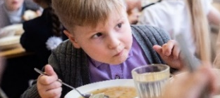


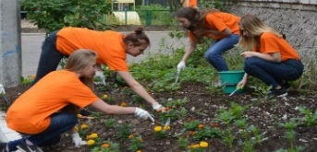
Финансирование социальных расходов
за 6 месяцев 2024 года (млн руб.)
Наименование расходов | План | Касса
 | 639,0 | 275,0
 | 88,1 | 42,0
 | 159,4 | 15,8
 | 32,4 | 11,8
организация бесплатного питания льготной категории обучающихся
на содержание детей в семье опекуна и приемной семье, а также вознаграждение, причитающееся приемному родителю
на возмещение части родительской платы за
присмотр и уход за ребенком в детском саду
на трудоустройство подростков в каникулярное время

Slide 27



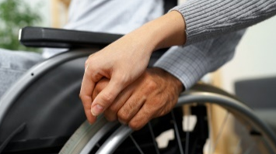

Финансирование социальных расходов
за 6 месяцев 2024 года (млн руб.)
Наименование расходов | План | Касса
 | 116,1 | 17,0
 | 5,0 | 5,0
 | 20,0 | 4,0
 | 6,7 | 1,5
 | 8,4 | 8,4
дотация на удешевление стоимости путевок в загородные и пришкольные лагеря
оказание банных услуг льготной категории населения
на перевозку в сады-огороды
на социальную поддержку ветеранов и инвалидов, детей – инвалидов и на проведение мероприятий, посвященных памятным датам
на обеспечение жильем молодых семей

Slide 28
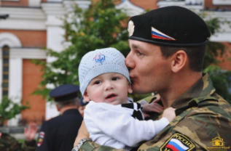
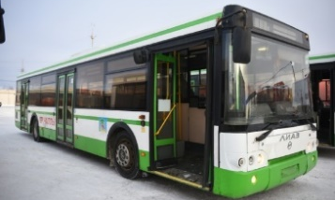
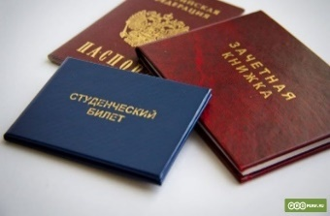
Финансирование социальных расходов
за 6 месяцев 2024 года (млн руб.)
Наименование расходов | План | Касса
 | 20,3 | 13,1
 | 43,7 | 15,7
 | 4,4 | 4,4
освобождение от родительской платы за содержание детей в детских садах, граждан, принимающих участие в специальной военной операции
компенсация расходов, в связи с оказанием услуг
общественного транспорта отдельным категориям
граждан
на выплаты в виде стипендий студентам образовательных организаций высшего образования

Slide 29
Доход от оказания платных услуг муниципальными учреждениями в разрезе отраслей за 6 месяцев 2024 года (тыс. руб.)
за 6 месяцев 2024 года – 454 041 тыс. руб.

Slide 30
Задачи по исполнению бюджета
2024 года
  Усилить работу по сбору собственных доходов
  Максимально сократить задолженность по налоговым и неналоговым доходам
  Обеспечить своевременное исполнение принятых бюджетных обязательств
  Не допускать образования кредиторской задолженности
  Обеспечить качественное формирование бюджета города на 2025-2027 годы

Slide 31
Исполнение бюджета муниципального образования город Набережные Челны
за I полугодие 2024 года
Мулюкова Светлана Рафаильевна
Заместитель Руководителя Исполнительного комитета,
начальник управления финансов

